Slide 1
Δικαιοπολιτική και ιδεολογική
θεμελίωσητης αντεγκληματικής
πολιτικής
Πρότυπα/ σκοπόςτης ποινής
Αντεγκληματική Πολιτική ΙΙΙ
Τμήμα Κοινωνικής Ανθρωπολογίας
Πάντειο Πανεπιστήμιο
Καθηγήτρια Σοφία Βιδάλη

Slide 2
Η άμυνα της Κοινωνίας από το έγκλημα
Η φυλακή, σκοπός και έκτιση της ποινής

Slide 3
Αποτροπή: Γενική
Ειδική Πρόληψη
Τοέγκλημα
αποτρέπεται
μέσω της
βεβαιότητας της
ποινήςκαιτης
απειλήςβαριάς
ποινής
18ος αιώνας-
19ος αιώνας
Τιμωρία-
Ιδεολογία της Αμυνας
της Κοινωνιας
απότοέγκλημα
καισκοπόςτης
Ανταπόδοσητου
κακού
(retributive
punishment)
17ος -18ος
αιώνας
ποινικήςκαταστολής/
ποινήςκατάτης
ελευθερίας
Αναμόρφωση
(refomation):
Ο
Επανόρθωση
(rieducation/
Επανακοινωνικο
ποίηση:
(resocialization)
Επαναφοράστον
εγκληματία
εκείνωντων
κοινωνικών
δεξιοτήτωνπου
του λείπουν
rehabilitation):
ο ελαττωματικός
εγκλήματίας.
ελατωματικός-
παθολογισκός
εγκληματίας
Εγκλεισμός.
Απομόνωση
Παρέμβαση στη διάνοια
μέσω επανεκπαίδευσης
Εφοδιασμόςτου
εγκληματία με ιδιότητες
που του λείπουν -
καλυτέρευσησυνθηκών
κράτησης
1960_.-
Εργασία Προσευχή
/ Θεραπεία
1920-20ος αιώνας

Slide 4
Πρότυπα αντεγκληματικήςπολιτικής: σύνοψη
Αποτρεπτικό:
ανταποδοτικό
Δικαιοκρατικό/
Δικαιϊκό
Αναμορφωτικό
Ιδεολογικά
πρότυπα
Επανακοινωνικό–
ποιητικό/
επανεκπαιδευτικό
Επανεντακτικό

Slide 5
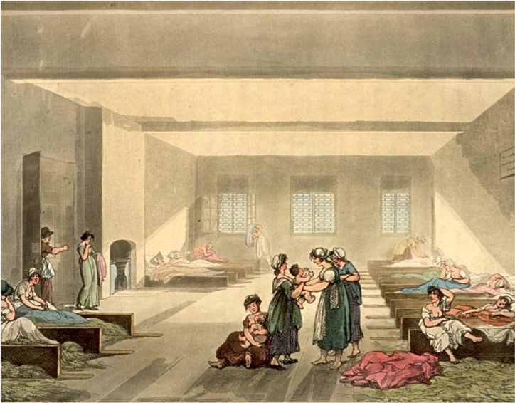
Τιμωρητικό
Πρότυπο
• Τιμωρητικό πρύτυπο- Ανταπόδοση
του κακού (retributive punishment)
17ος - 18ος αιώνας.
• Η τιμωρία δεν έχει σχέση με το
είδος και τη βαρύτητα κάποιου
εγκλήματος-
• Η ποινή δεν διέπεται από τον
χαρακτήρα της αναλογικότητας
• Η μεταχείριση βασίζεται σε
πράξεις που σήμερα θεωρούνται
βασανιστήρια
• Βασική επιδίωξη της ποινής
στέρησης της ελευθερίας είναι η
ανταπόδοση της προβολής και ο
έλεγχος σε κλειστό περιβάλλον
του πλεονάζοντος δυναμικού,
εξαθλιωμένων ανθρώπων, που
συνέρρεε στις μεγάλες πόλεις

Slide 6
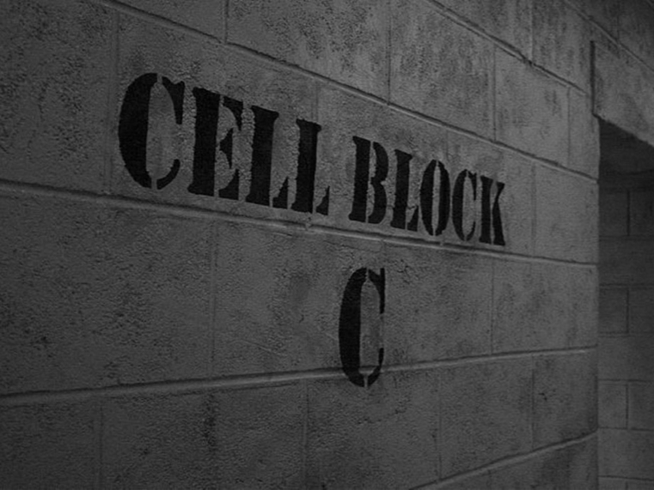
Αποτρεπτικό πρότυπο
Αποτροπή:
Η ποινή δεν
έχει κάποιο
διαπαιδαγωγικό
χαρακτήρα
Το έγκλημα
αποτρέπεται μέσω
της βεβαιότητας
της ποινής
18ος αιώνας -
19ος αιώνας
Γενική /Ειδική
Πρόληψη
Το έγκλημα
αποτρέπεται μέσω
απειλής της βαριάς
ποινής

Slide 7
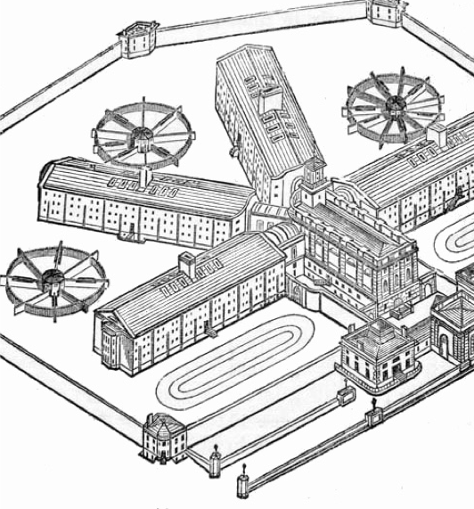
•Αποτρεπτικό πρότυπο (detterent model):
Cesare Beccaria
• Ποινή στέρησης της ελευθερίας: μεγάλης διάρκειας ποινές,
χωρίς εναλλατικές κυρώσεις, ποινή χωρίς διαπαιδαγωγικό ή
κοινωνικό χαρακτήρα.
• Στόχος αποτροπή διάπραξης εγκλημάτων μέσω της
αχρήστευσης του εγκληματία. Η ποινή έχει επίσης συμβολικό
αποτρεπτικό χαρακτήρα (γενική προληψη), ενώ η έκτισή της
αποβλέπει ειδικά στη συμπερίφορά του συγκεκριμένου
κρατούμενου (Ειδική πρόληψη). Κριτήριο επιτυχίας της
εφαρμογής του προτύπου αυτού είναι οι δυσμενείς
συνέπειες που έχει για τον εγκληματία η επιβολή της ποινής
και γενικά η κοινωινκή αντίδραση.
• Συνθήκες κράτησης: χωρίς έμφαση ή ισορροπία με την
αναγνώριση δικαιωμάτων των κρατουμένων.
• Ποινική Δικαιοσύνη: επιβολή αυστηρών κυρώσεων. Απόλυτη
υπεροχή της ποινής στέρησης της ελευθερίας.
• Αστυνομία: Δευτερεύων/ εργαλειακός ρόλος στην προληψη
του εγκλήματος. Κυρίως κατασταλτική δράση.

Slide 8
Αναμορφωτικό (reformative) ιδεώδες:
Ιταλική Θετική Σχολή
Η έκτισητης ποινήςκατάτης ελευθερίας:
Αποβλέπει στην μεταβολή της συμπεριφοράς και στη διάνοια του
κρατούμενου,Στοχεύειδηλαδήνααλλάξει,ανάλογαμετοπρότυποπου
εφαρμόζεται, τον ίδιο τον εγκληματία και την ταυτότητά του, τη
συμπεριφοράτουκαιτιςγενικότερεςαντιλήψειςκαιπεποιθήσειςτου.
Στόχοςείναιηπρόληψητηςυποτροπής:
Ο εγκλεισμός, η απομόνωση, η εργασία, αρχικά η προσευχή (όπου
επέρχεται η εξιλέωση και η μετάνοια) η επιτήρηση και αργότερα η
εκπαίδευση, αποτέλεσαν βασικά μέσα για την επιτευξη της επιδίωξης
αυτής.
Πρώτες εφαρμογές του αναμορφωτικού ιδεώδους ως σκοπού
εποβολής της ποινής και υλοποίησής του μέσω της έκτισής βρίσκουμε
στηνΜ.Βρεττανία

Slide 9
ΑναμορφωτικόΠρότυπο-reformative model-
(αλλάζοντας τον δράστη)
Η επιβολή της ποινής στέρησης της ελευθερίας και οι συνθήκες
διαβίωσης και μεταχείρισης απέβλεπε στην μετατροπή του εγκληματία
σεένανάλλοάνθρωπο,ιδίωςμέσωτηςεργασίας:είναιχαρακτηριστικό
ότιπρώτεςφυλακές,όπωςξέρουμετοθεσμόσήμερα,αναπτύχθηκανμε
άξονα την αντίδραση των πρωην χωρικών στους ορους εργασίας που
τουςεπιβάλλοντανιδίωςστηνΜ.Βρετανία (καιτιςΗΠΑ.
Είναιισχυρήηάποψηότιοιφυλακέςσεαυτότοστάδιοαναπτύχθηκαν
στοπλαίσιομιαςνέαςκοινωνικήςμηχανικήςμέσωτηςοποίαςοιπρώτην
αγρότες μετατρέπονταν σε βιομηχανικούς εργάτες: μάθαιναν, δηλαδή,
μιανέαηθική,έναννέοτρόπο,ρυθμόκαιπολιτισμόζωής.Ηαντίληψη
ότι η άρνησή τους να υπαχθούν στις σχεσεις εργασίας οφείλεται σε
ηθικό εκφυλισμό, ανευθυνότητα και αδυναμία να αναλάβουν ευθύνες
καθόρισετονδιακηρυγμένοσκοπότηςποινήςστέρησηςτηςελευθερίας.

Slide 10
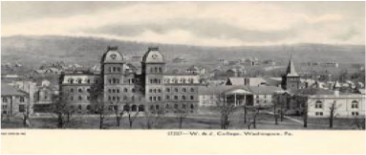
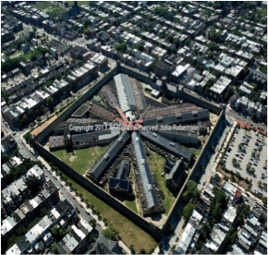
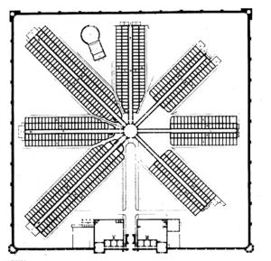
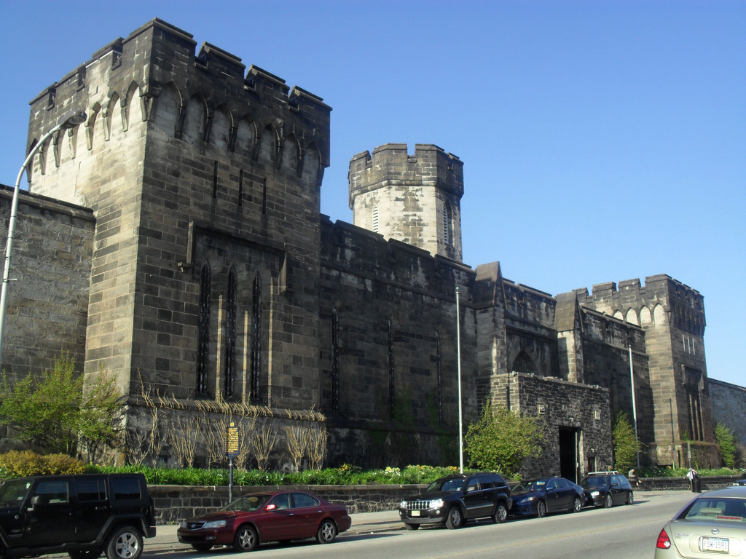
Aπομονωτικόσύστημα
• Walnut Street Prison
Philadelphia, 1773-1836
Eastern state Penitentiary, Philadelphia Pennsylvania 1829-1971

Slide 11
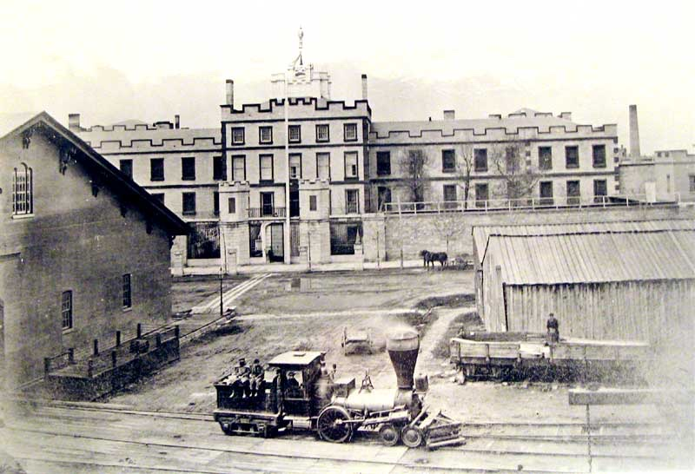
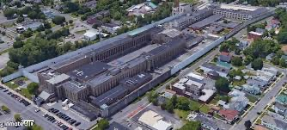
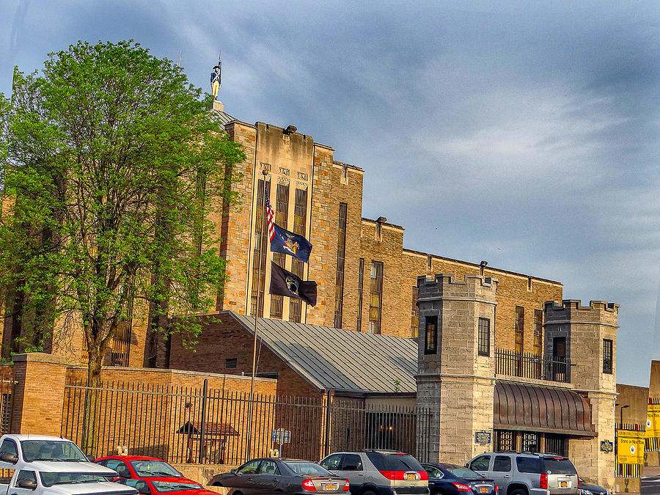
Auburn State Prison
Correctional Facility, Νέα Υόρκη
Σύστημασιωπής κατά την ημέρα,εργασίας από
κοινού με άλλους και απομόνωση της νύχτα
1830 επ.
Σήμεραλειτουργεί ως φυλακή υψίστης ασφάλειας.

Slide 12
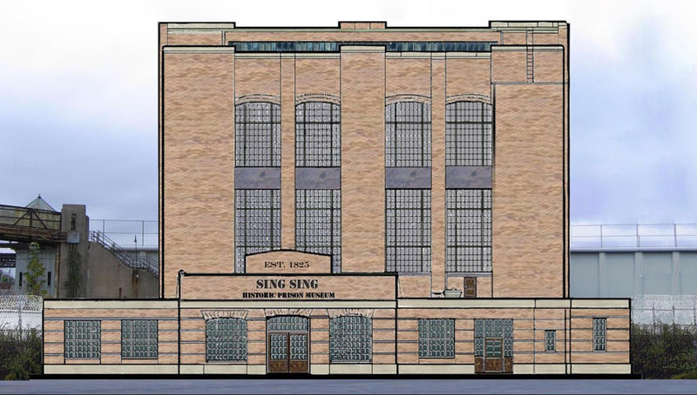
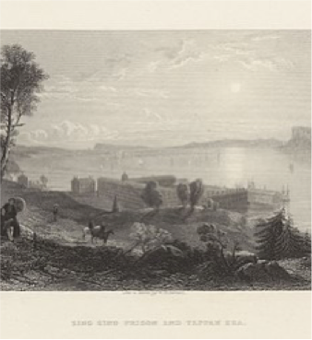
Φυλακές του Sing Sing Νέα Υόρκη, 1825_

Slide 13
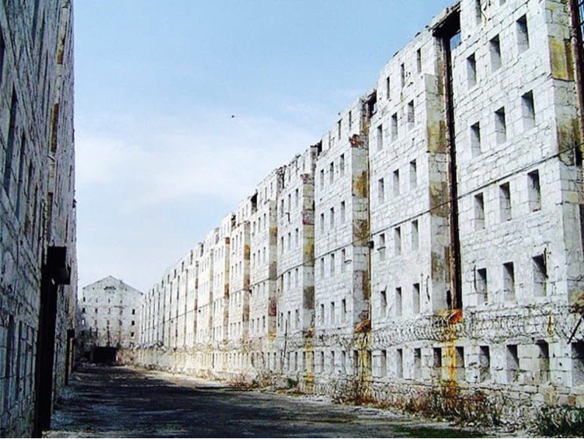

Slide 14
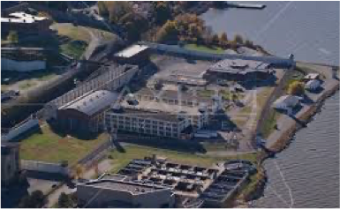
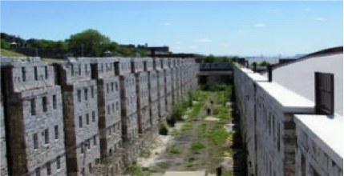
Φυλακή του
Sing Sing
•Οι φυλακές χτίστηκαν από
τους κρατούμενους που
μεταφέρθηκαν από τη
φυλακή του Auburn.
Αποτέλεσανκαι αυτές
φυλακές πρότυπο, αλλά τόπο
τιμωρητικήςμεταχείρισης.
Μεταφέρθηκε και εδώ το
σύστημα του Auburn.Από τις
πρώτες δεκαετίες του 20ου
αιώνα άρχισε να
εφαρμόζεται και το
αναμορφωτικό –
θεραπευτικό πρότυπο και
χτίστηκαν υποδομές,
βιβλιοθήκες κλπ.
•Σήμεραείναι φυλακή
υψίστης ασφάλειας

Slide 15
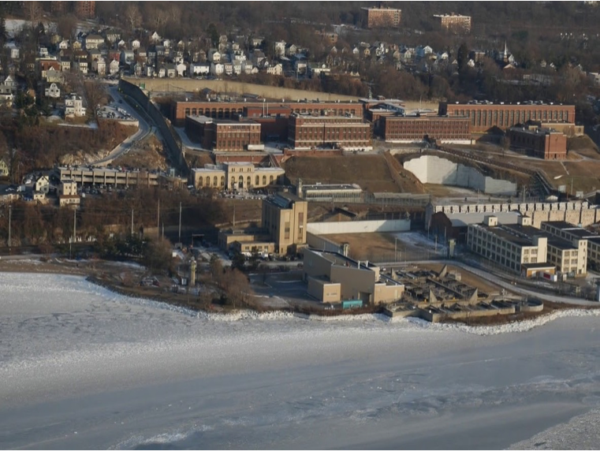
Sing Sing Correctional Facility
New York, Ossining Village

Slide 16
Επανορθωτικό -rehabilitative model-
επαναφέροντας την προτεραία κατάσταση
πραγμάτων για το δράστη
Σεένα δεύτεροστάδιοδιάδοσηςτου αναμορφωτικού
ιδεώδους, επιδιώκεταιη «επανόρθωση» -«διόρθωση» του
εγκληματία [βλ. Προσαρμογή ] μέσω ειδικώνπαρεμβάσεων
κατάτημεταχείρισητων καταδικασθέντωνδραστών. Στόχος
είναι, να εξαλειφθούν οι παράγοντες στη ζωή του
εγκληματία που συμβάλλον στην εμπλοκή με το έγκλημα.
H ποινή συχνά αόριστη εξαρτάται από την μεταβολή που
έχει να επιδείξει ο εγλήματίας.

Slide 17
Επανορθωτικό πρότυπο: προνοιακή και
ιατροκεντιρκή διάσταση
• Δύοτάσεις:
• Προνοιακή/ κοινωνική(social/ welfare):
• Εξάλειψηεγκληματογενώνπαραγόντωνόπωςη
έλλειψηεκπαίδευσης, προσόντωνπρόσβασηςστην
Αγοράεργασίας. Ο σκοπόςτης ποινής δενείναι
πλέονγενικά η αναμόρφωσητης ιδεολογίας και της
συμπεριφοράς, αλλάσυγκεκριμένα, η ηθική, ή
ψυχολογικήή κοινωνικήεπανόρθωση/ διόρθωσητου
εγκληματία σεατομικόεπίπεδο. Η μεταχείρισήτου
αφοράσυγκεκριμένεςεκφάνσειςτης συμπεριφοράς,
των στάσεωνζωήςκαι των πεποιθήσεώντου.
• Ιατροκεντρικήδιάσταση /θεραπευτικήμεταχείριση
:
• Οι παρεμβάσειςεπέχουνθέση«θεραπείας» υπό
την έννοια ότιοι ειδικοίεπεμβαίνουνκαι στοχεύουν
στην διόρθωσητων εγγενώνατελειών/ συνηθειών,
που υποστηρίζεται ότιέχει ο εγκληματίας και που
τον οδήγησαν στοέγκλημα ή εκείνωνπου είναι
αποτέλεσμα της εμπλοκήςτου με to έγκλημα.

Slide 18
Διορθωτικό/ επανορθωτικό (rehabilitative model):
19ος/ 20ςαιώνας
Tόσοτοαναμορφωτικόκαιτοεπανορθωτικόπρότυπο,έχουνάμεσησυνάφεια.Καιτα
δύοδιέπονταιαπότηνιδέατηςεπιστροφήςτουεγκληματίαστηνκοινωνίαμετάαπό
συγκεκριμένες παρεμβάσεις. Διαφέρουν κατά τον τρόπο μεταχείρισης των
κρατουμένωνκαιτοπρόγραμμαδιαβίωσης..
Ειδικότερα,υποστηρίζεται,ότιοεγκληματίαςπαραβιάζειτονόμο,όχιμόνονμετην
ελεύθερηβούλησήτου,αλλάκαιεξαιτίαςπαραγόντωνπουοφείλονταισεκοινωνικές,
ψυχολογικές βιολογικές και άλλες αιτίες, που δεν του επιτρέπουν να ελέγξει την
συμπερίφορά του. Η ύπαρξή του είναι δείκτης επικινδυνότητας ή κινδύνου να
επαναλάβειτηνπράξη.Στοπλαίσιοαυτό,υποστηρίζεται,ότιανυπάρξεικατάλληλη
εξατομικευμένη παρέμβαση στιςαιτίεςαυτές, τότε στομέλλον δεν θα παραβεί τον
νόμο.
Έτσι εισάγονται μέθοδοι επαγγελματικής εκπαίδευσης, εξατομικευμένης
παρακολούθησηςκαιυποστήριξης.Στησυνέχειατοπρότυποαυτό θααναπτυχθείυπό
την επίδραση γιατρών, κλινικών κοινωνικών λειτουργών κλπ: πρόκειται για την
επίδραση του ιατρικού/ θεραπευτικού μοντέλου στην μεταχείριση των
κρατουμένων, το οποίο από τη δεκαετία του 1930 αποτέλεσε επίσημα το
πρότυπομεταχείρισηςτωνκρατουμένωντιςΗΠΑ

Slide 19
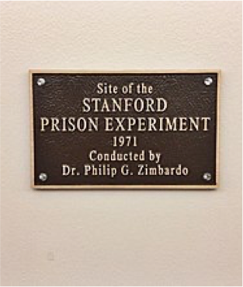
Η άσκησηεξουσίας μέσα στην φυλακή: η αλλαγή του ατόμου
•ΤοΠείραμα φυλάκισης του Στάνφορντήταν ένα
πείραμα πάνω στιςψυχολογικές
επιπτώσεις που
επιφέρει η μετατροπή ενός ατόμου σε φυλακισμένο ή
δεσμοφύλακα.
•Το πείραμα διεξήχθη το 1971
από την ερευνητική
ομάδα του καθηγητή ψυχολογίας
Φίλιπ
Ζιμπάρντο
τουΠανεπιστημίου του Στάνφορντ
.
•Εικοσιτέσσεριςφοιτητές επιλέχθηκαν από 70 για να
παίξουν τους ρόλους των φυλακισμένων και των
δεσμοφυλάκων και να ζήσουν σε μια
υποτιθέμενηφυλακή
που είχε δημιουργηθεί για τους
σκοπούς του πειράματος στο υπόγειο του κτιρίου της
Επιστήμης της Ψυχολογίας του Πανεπιστημίου του
Στάνφορντ.
•μπήκαν κατευθείαν στους ρόλους τους πέρα από τις
προβλέψεις, οδηγούμενοι σε επικίνδυνες και
ψυχολογικά καταστροφικές καταστάσεις.
•Το ένα τρίτο από τους φρουρούς κρίθηκε ότι
επέδειξαν "γνήσια"σαδιστικές τάσεις
, με αποτέλεσμα
αρκετοί φυλακισμένοι να τραυματιστούν ψυχολογικά
και δύο από τους φοιτητές να αποχωρήσουν νωρίς
από το πείραμα.

Slide 20
Επανακοινωνικοποίηση
καιεπανένταξη1960-1970-1980:
ΠρονοιακόΠρότυπο
δ) το επανακοινωνικοποιητικό (resocialisation model)
πρότυπο μεταχείρισης αποβλέπει στην ανάκτηση από τον
κρατούμενο κοινωνικά αποδεκτών συμπεριφορών.
Συναρτάται με το αναμορφωτικό - προνοιακό πρότυπο στο
ποινικό-κατασταλτικό σύστημα και αναγωγικά, με τη
θεώρηση του εγκληματία ως διαφορετικού από τον μη
εγκληματία. Ωστόσο, αποτελεί ένα πρότυπο που έχει
επικριθεί ως αυταρχικό και προσβάλλον τα δικαιώματα
τωνκρατουμένων.
ε) το επανεντακτικό (reintegrative) αποβλέπει στην
επανασύνδεση των κρατουμένων με το κοινωνικό τους
περιβάλλονκαιεπανένταξητους.

Slide 21
Κρίση της ιδεολογίας της άμυνας
Πολιτικά και ανθρώπινα δικαιώματα
Το δικαιοκρατικό πρότυπο

Slide 22
Η.Π.Α. : Ιδεολογικά πρότυπα αντεγκληματικής
πολιτικής ανάλογα με αυτά στην Ευρώπη
Κοινωνικό πλαίσιο:
-Φυλεκτικές διακρίσεις, κατάρρευση
της οικονοµίας των µεγάλων αστικών
κέντρων, εξάπλωση της φτώχειας.
-Εξάπλωση της αγοράς ναρκωτικών,
οργανωµένο έγκληµα,
-Πολιτικά σκάνδαλα
-War on crime, War on drugs,

Slide 23
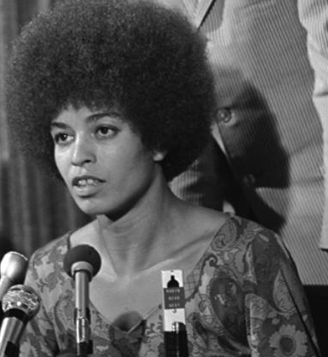
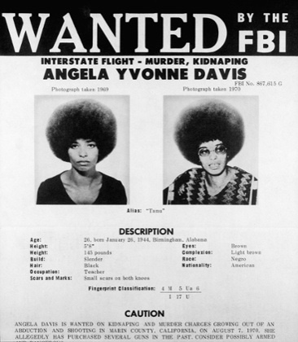
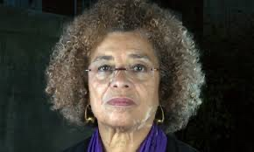
1. Καταργητισµός
Κεντρικό ζήτηµα για τον καταργητισµό
αποτελεί κατ΄ αρχήν η φυλακή, που στις
ΗΠΑ ειδικά, συσχετίζεται και µε το
σύστηµα σκλαβιάς που ίσχυε έως και το
19ο αιώνα, µε θρησκευτικού χαρακτήρα
εµπνεύσεις, µε τα κινήµατα της
δεκαετίας του 60 και 70 στις ΗΠΑ για τα
ανθρώπινα δικαιώµατα και τα πολιτικά
δικαιώµατα των αφροαµερικανών, το
φεµινιστικό κίνηµα και ειδικότερα, µε το
κίνηµα για την κατάργηση της φυλακής
και ιδίως µε την ανάδειξη της σχέσης
ανάµεσα στην αύξηση του αριθµού των
κρατουµένων και την επέκταση των
ιδιωτικών φυλακών (prison- industrial
complex). Κυριότεροι εκπρόσωποι:
Αντζελα Ντέϊβς, Καθηγήτρια
Πανεπιστήµιο L.A. (UCLA)

Slide 24
2. Δύο πρότυπα απονοµής ποινικής
δικαιοσύνης
Το δικαιοκρατικό πρότυπο (Justice Mοdel) στις ΗΠΑ:
Η τάση αυτή αναπτύχθηκε στις ΗΠΑ µέσα από δύο ρεύµατα. Το πρώτο αφορούσε τη διασφάλιση των δικαιωµάτων των κατηγορουµένων και τη δίκαιη δίκη (due process) και εντάσσεται στο κίνηµα του ποινικού εγγυητισµού, το οποίο στις ΗΠΑ οριζόταν ως Justice Model.
Το δεύτερο αφορούσε την επιδίωξη της εµπέδωσης του αισθήµατος ασφάλειας και την αποτελεσµατικότητα του συστήµατος και ορίστηκε ως Crime Contrl Model.
4

Slide 25
Α. Δικαιοκρατικό πρότυπο θεµελιώδεις αρχές :
α). Το δικαιωµα κάθε κατηγορούµενου να δικαστεί σε µια
Δίκαιη Δίκη (φυσικός δικαστής, τεκµήριο της αθωότητας,
ισότητα ενώπιον του νόµου, µη αναδροµική ισχύς των
νόµων, ισότητα των όπλων, αναζήτηση της αλήθειας κλπ)
β). Η πρόταξη της διασφάλισης των δικαιωµάτων έναντι της
αποτελεσµατικότητας: Πρώτιστο µέληµα των αστυνοµικών
και δικαστικών αρχών αποτελεί η διασφάλιση των
δικαιωµάτων των κατηγορουµένων και όχι η
αποτελεσµατικότητας του συστήµατος
(Parker, H., 1964, Two Models of Criminal Justice).
Κύριοι εκπρόσωποι: Angela Davis.
5

Slide 26
Β. Πρότυπο ελέγχου του εγκλήµατος (Crime control
model)
Στόχος της λειτουργίας του συστήµατος απονοµής
ποινικής δικαιοσύνης είναι η αποτελεσµατικότητα
του:
α) Στόχος της ποινικής δίκης δεν είναι η αναζήτηση της
αληθείας, αλλά ο εντοπισµός–διαλογή των υπόπτων, ο
προσδιορισµός της ενοχής και η επιβολή των
κατάλληλων µέτρων στους καταδικασθέντες..
β) Με βάση αυτήν την προσέγγιση, καθηγητική αρχή
της δικαστηριακής πράξης είναι το τεκµήριο της
ενοχής (αντί εκείνου της αθωότητας που χαρακτηρίζει
το φιλελεύθερο ποινικό δίκαιο) το οποίο προδίκαζε
τον εγκλεισµό.
γ) παρέχονται ευρείες αρµοδιότητες έρευνας στην
αστυνοµία
6

Slide 27

Η κρίση και υποχώρηση του
αναμορφωτικού προτύπου.
Μετεξέλιξη της ιδεολογίας άμυνας
της κοινωνίας από το έγκλημα

Slide 28
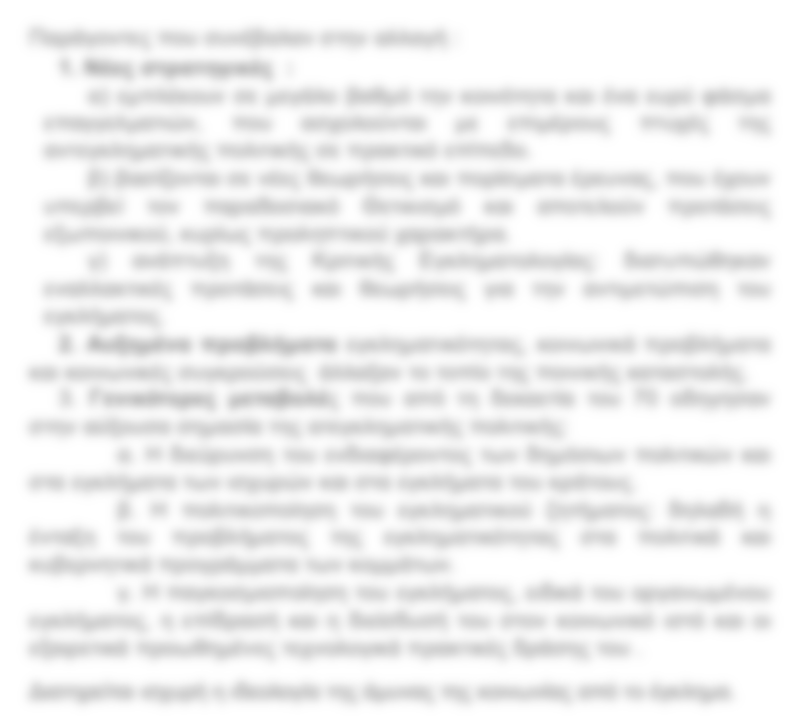
Παράγοντες που συνέβαλαν στην αλλαγή :
1. Νέες στρατηγικές :
α) εμπλέκουν σε μεγάλο βαθμό την κοινότητα και ένα ευρύ φάσμα
επαγγελματιών, που ασχολούνται με επιμέρους πτυχές της
αντεγκληματικής πολιτικής σε πρακτικό επίπεδο.
β) βασίζονται σε νέες θεωρήσεις και πορίσματα έρευνας, που έχουν
υπερβεί τον παραδοσιακό Θετικισμό και αποτελούν προτάσεις
εξωποινικού, κυρίως προληπτικού χαρακτήρα.
γ) ανάπτυξη της Κριτικής Εγκληματολογίας: διατυπώθηκαν
εναλλακτικές προτάσεις και θεωρήσεις για την αντιμετώπιση του
εγκλήματος.
2. Αυξημένα προβλήματα εγκληματικότητας, κοινωνικά προβλήματα
και κοινωνικές συγκρούσεις άλλαξαν το τοπίο της ποινικής καταστολής.
3. Γενικότερες μεταβολές που από τη δεκαετία του 70 οδηγησαν
στην αύξουσα σημασία της ατεγκληματικής πολιτικής:
α. Η διεύρυνση του ενδιαφέροντος των δημόσιων πολιτικών και
στα εγκλήματα των ισχυρών και στα εγκλήματα του κράτους.
β. Η πολιτικοποίηση του εγκληματικού ζητήματος: δηλαδή η
ένταξη του προβλήματος της εγκληματικότητας στα πολιτικά και
κυβερνητικά προγράμματα των κομμάτων.
γ. Η παγκοσμιοποίηση του εγκλήματος, ειδικά του οργανωμένου
εγκλήματος, η επίδρασή και η διείσδυσή του στον κοινωνικό ιστό και οι
εξαιρετικά προωθημένες τεχνολογικά πρακτικές δράσης του .
Διατηρείταιισχυρήηιδεολογίατηςάμυναςτηςκοινωνίαςαπότοέγκλημα.
Τέλος20ου
αιώνα
Αλλάζει
η θέσητης
αντεγκλημα
τικής
πολιτικής
στο
σύστημα
δημόσιων
πολιτικών

Slide 29
Η επανάκαμψητου κλασσικισμού
Το τέλος των
•1974, Martinson:
What Works?
προγραμμάτων
επανόρθωσης /
αναμόρφωσης
Eπαναφοράτης
ιδέας της
αρχήστευσης

Slide 30
H πρόταση των Ανταποδoτικών
Ποινών (just deserts)
Η υπέρβαση του ανταποδοτικού ιδεώδους: η επιβολή των
ανταποδοτικών ποινών (Von Hirsch)και η επιστροφή στον
Κλασσικισμό(1976)
ΔίκαιηΔίκη
Συγκριμένες ποινές (ταρίφες) με βάση το έγκλημα που διαπράχθηκε,
ανεξάρτητα από τα κίνητρα, το σκοπό το βαθμό ευθύνης/
συμμετοχής.
Αποδυνάμωση / άρση της διακριτικής ευχέρειας του δικαστή
Το έγκλημα = προϊόν ορθολογικής επιλογής (οφελος+ μη
αποκάλυψη/ μη σύλληψη) .

Slide 31
Πρότυπο ελέγχου του Εγκλήματος
(crime control model)
•Αχρήστευση(incapacitation): αυστηρές ποινές, έμφαση στο ρόλο
της αστυνομίας/ απόσυρση από την κυκλοφορία. Ακραία εκδοχή:
ποινή του θανάτου,
•Επιλεκτική αχρήστευση(selective incapacitation): πρόληψη της
υποτροπής
•Αναλογιστική δικαιοσύνη(actuarial Justice): Τhreestrikes and
you are out: αύξηση των ορίων ποινής και ακραία ποινικοποίηση -
κατάρρευση της αρχής της αναλογικότητας.
•Νέα τιμωρητικότητα(new punitiveness): κανονικοποίησητου
εξαιρετικού
•Αναδόμησητου περιεχομένου της έννοιας της «επικινδυνότητας».
•Αναβάθμιση του ρόλου της αστυνομίας: στόχος η αποκατάσταση
του αισθήματος ασφάλειας των πολιτών

Slide 32
• Δεκαετια του1990: Νεα ποινολογιαείναιημεταμόρφωση
τουενδιαφέροντοςκαιτουδημόσιουλόγουγια τοέγκλημα.
Σηματοδοτειταιαποτρειςσημαντικεςμεταβολες(Feeley, M.,
Simon, J., 1992: The new penology).
• 1. Τηναναδειξηενοςνεουδημοσιουλογουοπου
επικρατουνηγλωσσα τηςπιθανοτητας, καιτης
διακινδυνευσης.
• 2. Τηδημιουργια νεωνστοχωνγια τοσυστημα (ελεγχος,
αποτελεσματικοτητα)
• 3. Ηεπιστρατευσηνεωντεχνικων–αποτελεσματικου
ελεγχου, προγνωσηςκλπ.
• Ηνεα ποινολογια συναρταταιμετοπροτυποτης
αναλογιστικηςδικαιοσυνης.
Νέα
Ποινολογία
ΑναλογιστικήΔικαιοσύνη: η απονομή της δικαιοσύνης επιτελείται με την
απομάκρυνση από το αστικο- φιλελεύθερο πρότυπο τις αρχές και τις εγγυήσεις
του και απονέμεται με όρους αναλογιστικών μαθηματικών: το ζητούμενο δεν είναι
πλέον η αναζήτηση της αλήθειας οι ευθύνη του δράστη κλπ αλλά η διαχείριση των
κινδύνων δηλαδή της πιθανότητας να εμφανιστεί μια απειλή από κάποιο
παράγοντα κινδύνου και επομένως η πρόγνωση της εμφάνισης κινδύνων . Γι
αυτό και το πρόταγμα είναι η αποτελεσματική, άμεση, αυστηρή και κυριώις
δυσανάλογη με το έγκλημα ποινή

Slide 33
Η αντεγκληματικήπολιτική στρέφεται στη διασφάλιση του
αισθήματος ασφάλειας και στο πρότυπο ελέγχου του εγκλήματος
Πρότυπο Ασφάλειας
• Πρόταξητης σημασίας και του ρόλου της αστυνομίας.
• Προληπτική παρέμβαση και καταστολή/ απόσυρση
• Υπολογισμός/ πρόγνωση κινδύνων όχι απειλών.
• Αντιμετώπιση του αισθήματος ανασφάλειας και τη
διακινδύνευσης.
• Κίνδυνοι που παράγονται από την ίδια την ανάπτυξη.
• Παγκοσμιοποίηση του εγκλήματος.

Slide 34
Εναλλακτικά Πρότυπα ΙΙ
•ΑποκαταστατικήΔικαιοσύνη (restorative
justice)
• KοινωνικήΔικαιοσύνη (Social Justice)

